Slide 1

English
This presentation is automatically generated.
You can freely edit it and add any extra content you wish.
Español
Esta presentación se genera automáticamente.
Puedes modificarla a tu criterio y añadir cualquier contenido adicional que desees.
Italiano
Questa presentazione è generata automaticamente.
Puoi modificarla liberamente e aggiungere eventuali contenuti extra che desideri.

Slide 2
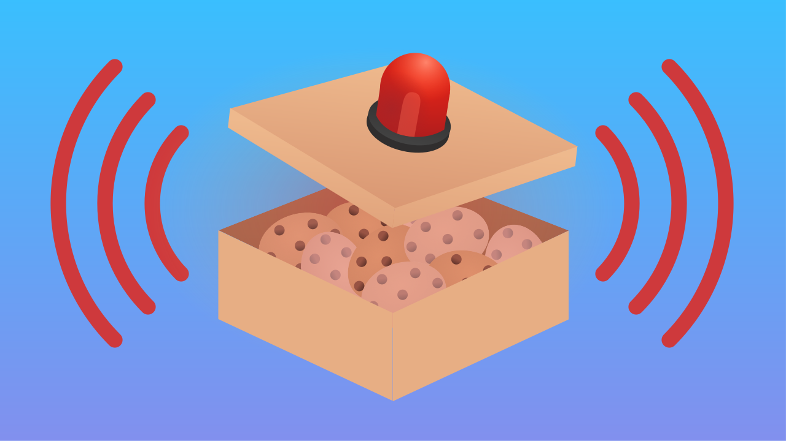
Allarme: Il Ladro di Biscotti!
Insegna al tuo programma a 'pensare'. Impara a usare i condizionali 'Se...' (If…) per far prendere decisioni al tuo prototipo e far scattare un allarme che protegge la tua scatola segreta di biscotti.

Slide 3
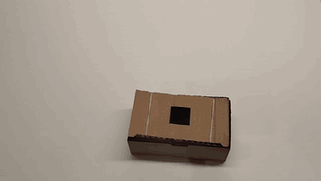
Cosa faremo?

Slide 4
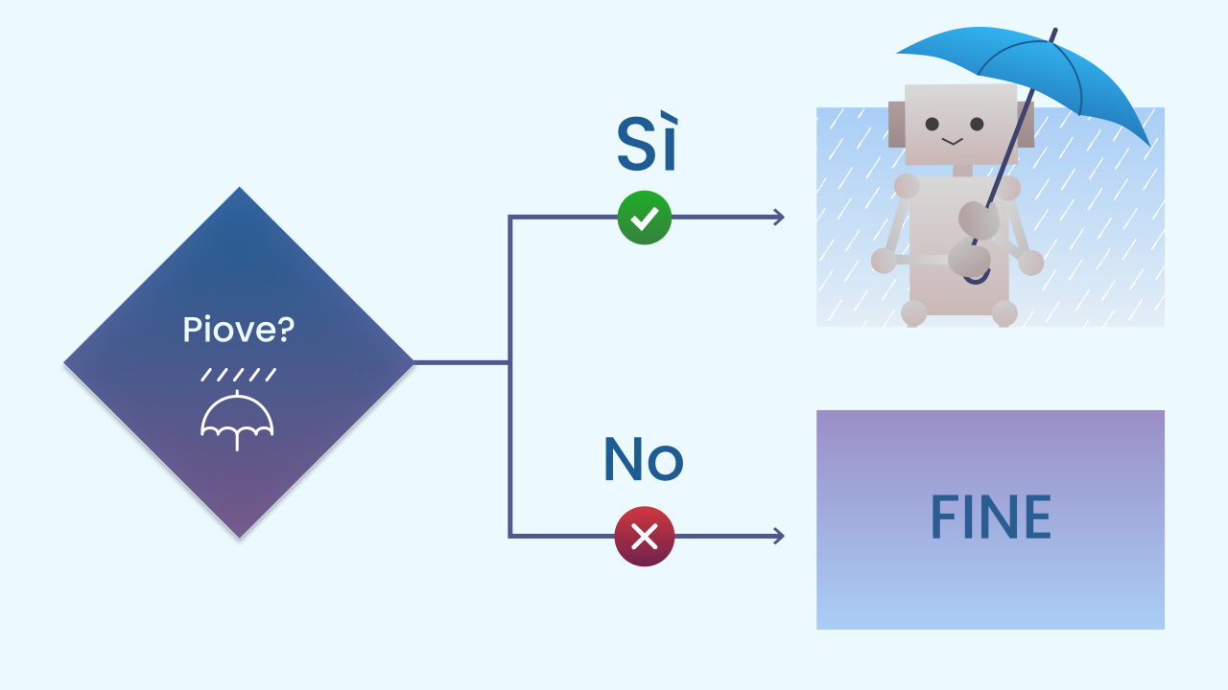
Prendere Decisioni: Il Blocco 'Se...'
I programmi non seguono soltanto liste di ordini, possono anche prendere decisioni. Lo strumento principale per farlo è il condizionale "Se..." (o "if" in inglese). Funziona esattamente come nella vita reale: SE piove, ALLORA prendo l'ombrello.
Il programma valuta una condizione. Se la condizione è vera, esegue il codice che ha al suo interno. Se è falsa, salta semplicemente quel codice e va avanti.

Slide 5
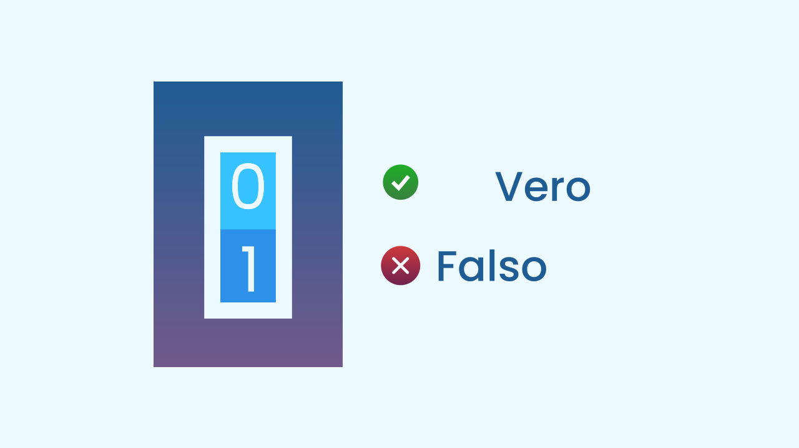
Condizioni: Domande da Vero o Falso
Una condizione è una domanda che il programma si pone e la cui risposta può essere solo VERO (True in inglese) o FALSO (False in inglese). Non ci sono risposte intermedie. Per esempio:
- 5 è maggiore di 3? -> VERO
- 10 è uguale a 2? -> FALSO
- Il valore del sensore di inclinazione è maggiore di 20? -> Può essere VERO o FALSO.
Questo tipo di logica a due sole opzioni si chiama logica booleana, ed è la base di ogni decisione presa dai computer.

Slide 6
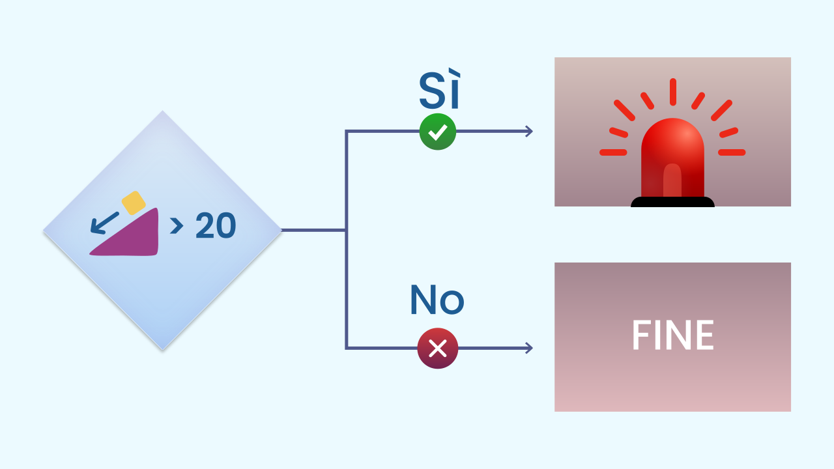
La Logica del Nostro Allarme
Per il nostro allarme antiladro, la logica è chiarissima:
La Condizione (la domanda): Il coperchio della scatola (il dispositivo) è inclinato di più di 20 gradi?
Se la risposta è VERO: Allerta! Qualcuno sta aprendo la scatola. ALLORA, attiva la sequenza di allarme con luci e suono.
Se la risposta è FALSO: È tutto in ordine. Non fare nulla e continua a vigilare.

Slide 7
Crea
Proteggi i biscotti!
Ci serviranno 3 componenti sul nostro smartphone: Inclinazione per rilevare se il coperchio si apre, DisegnoLED per la luce dell'allarme e RiproduttoreSuoni per la sirena.
Ricorda di scansionare tutti i codici QR sullo stesso dispositivo.

Slide 8

Composizione del Codice
Il `loop principale` viene eseguito senza sosta, come una guardia sempre di turno. Al suo interno, il blocco `se` pone la domanda chiave a ogni ciclo: `l'inclinazione su X è maggiore di 20?`. Per la maggior parte del tempo la risposta è 'no', e il codice dentro il `se` viene ignorato completamente. Ma nel momento in cui inclini la scatola, la condizione diventa 'vera', e solo allora viene eseguita la sequenza di allarme che si trova al suo interno.
https://app.protobject.com/generate?eq-alarma-caja-galletas&it&dynamic&-1

Slide 9
Rifletti
Hai appena programmato la tua prima decisione. Che cos'è un condizionale e a cosa serve?
Qual è la "condizione", la "domanda da vero o falso", che il tuo programma sta valutando di continuo?
La soglia dell'allarme è impostata a 20. Cosa succederebbe se la cambiassi a 90? L'allarme sarebbe più sensibile o meno sensibile?

